Slide 1




Chào mừng các em đến với tiết học
Đạo đức

Slide 2

TÌM KIẾM SỰ HỖ TRỢ
CHỦ ĐỀ
7
Bài 11. Tìm kiếm sự hỗ trợ khi ở nhà
(S: 53)
(Tiết 2)

Slide 3
Yêu cầu cần đạt:
- Củng cố, khắc sâu kiến thức đã học để thực hành xử lý tình huống cụ thể.
- Rèn năng lực điều chỉnh hành vi, phát triển bản thân, tìm hiều và tham gia các hoạt động xã hội phù hợp
- Hình thành kĩ năng tự bảo vệ

Slide 4
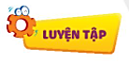
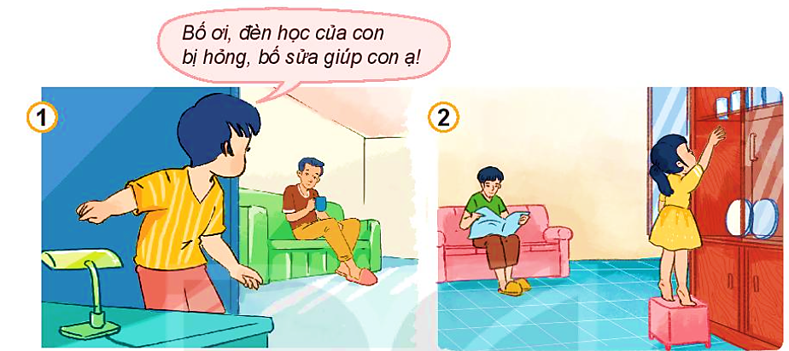


1
Bạn nào đã biết cách tìm kiếm sự hỗ trợ?

Slide 5

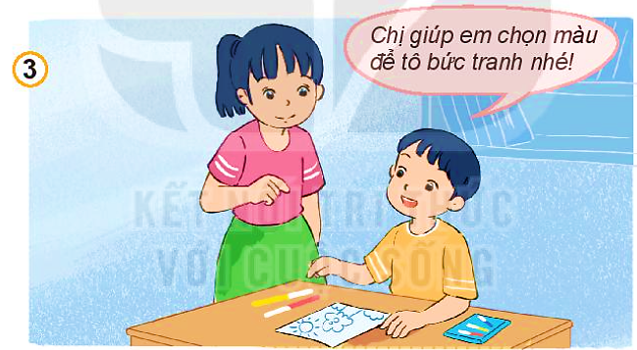

1
Bạn nào đã biết cách tìm kiếm sự hỗ trợ?

Slide 6
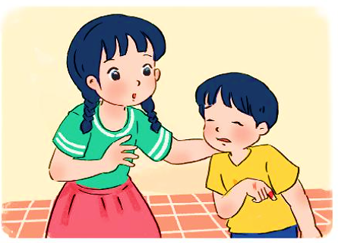

2
Xử lí tình huống
1
Em trai của em bị đứt tay.
Em có thể gọi điện cho bố mẹ hoặc nhờ bác hàng xóm, …

Slide 7
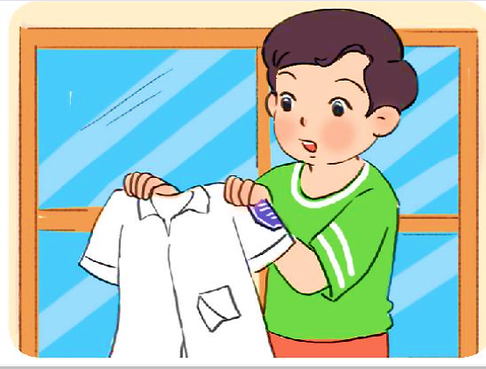
2
Xử lí tình huống
Áo đồng phục của em bị rách.
2
Em có thể nhờ bà, mẹ hoặc chị khâu lại giúp,…

Slide 8
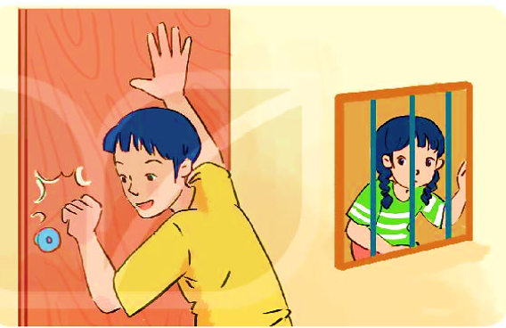
2
Xử lí tình huống
Có người lạ gõ cửa khi em ở nhà một mình.
3
Em không nên mở cửa, hãy gọi điện cho bố mẹ,…

Slide 9


VẬN DỤNG
Chia sẻ với bạn về cách em tìm kiếm sự hỗ trợ khi ở nhà.
Nhắc nhở bạn bè và người thân tìm kiếm sự hỗ trợ khi ở nhà.

Slide 10
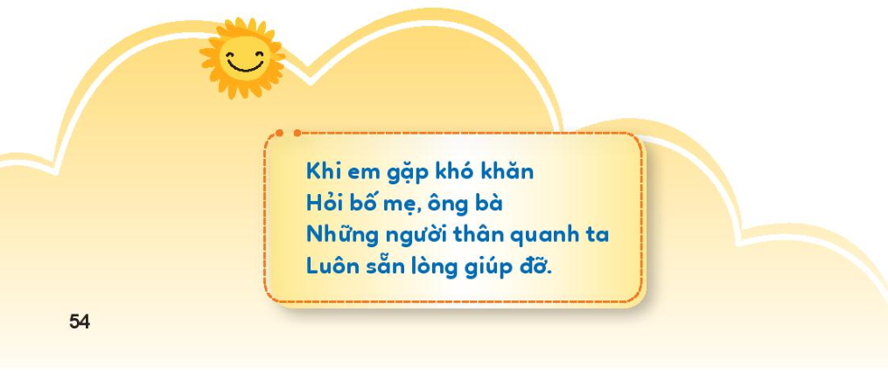


Thông điệp

Slide 11





Tiết học kết thúc !
Chúc các em chăm ngoan, học giỏi.

